Slide 1
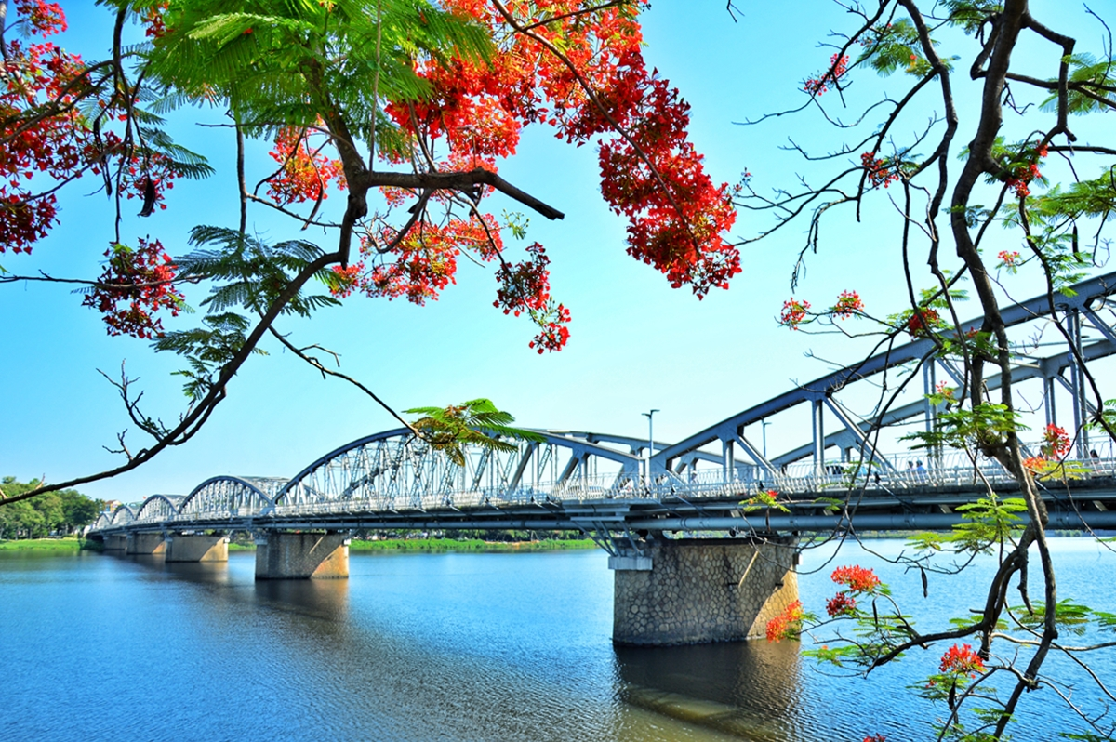
Thứ……ngày…..tháng…..năm…….
TIẾNG VIỆT
Bài 2: SÔNG HƯƠNG
Hương Giang: tên gọi khác của sông Hương.

